Slide 1
DMAIC review template
Project titel: <Titel>
Project Type: <Lean / Lean Six Sigma>
Organisatie: <Naam organisatie>
Project manager: <Naam Belt>
Belt level: <Green Belt / Black Belt>
Datum: -
Revision: v6.6

Slide 2
Introductie
Doelstelling review template
  Om het project in te dienen voor certificering door de LSSA
  Om het project in de eigen organisatie te presenteren
  Richtlijnen:
  De gevolgde aanpak moet goed te volgen zijn voor mensen met kennis van Lean en/of Six Sigma. Vermijd intern jargon. Leg afkortingen direct bij eerste gebruik uit.
  In de notities (speaker notes) staan bij verschillende onderdelen een aantal vragen en acties. Lees deze goed door en beantwoord de vragen zorgvuldig
  De self-assessment slides moeten ingevuld zijn als je het project indient
  Conclusies en beslissingen moeten duidelijk zijn
  Hou als richtlijn deze slides strak aan als je het project indient. Er mogen maximaal 5 slides extra worden toegevoegd.
Verwijder deze slide vóór het inleveren

Slide 3
DEFINE
1 – Definieer project en bepaal afbakening
Probleem-omschrijving
.
SPECIFIC
MEASUREABLE
ATTAINABLE
RELEVANT
TIMELY
Doelstelling
.
Notes:
Probleemomschrijving
Beschrijf het probleem. Waarom is het probleem een probleem?
Gebruik technieken zoals 5W2H; IS-IS NOT
Voeg eventueel een foto toe van het product als daarmee het probleem zichtbaar gemaakt kan worden.
NB: in de probleembeschrijving staat géén oplossingen
Doelstelling:
Beschrijf zo concreet mogelijk wat je wilt bereiken
Probleemomschrijving en doelstelling dienen tezamen SMART geformuleerd te zijn.

Slide 4
DEFINE
1 – Definieer project en bepaal afbakening
KPI’s Prestatiemaatstaven:
.
Afbakening
In Scope:
.
Afbakening
Out of Scope:
.
Tastbare resultaten:
.
Harde opbrengsten:
.
Zachte opbrengsten:
.
Risico & beheersing:
.
Notes:
KPI’s / Prestatiemaatstaven: Geef de belangrijkste KPI’s / prestatiemaatstaven aan? Hoe meten we deze?
Afbakening In Scope: Wat is de afbakening van het project? Waar gaat het team zich op richten? (afdeling, product, klant, machine, omvang?)
Afbakening Out of Scope: Waar gaat het team zich niet op richten? (afdeling, product, klant, machine, omvang?
Tastbare resultaten: Welk zaken (documenten, process, …) gaan opgeleverd worden aan het einde van het project?
Harde opbrengsten: Geef de berekening die een inschatting geeft van de beoogde harde besparingen, op jaarbasis (xxx k€ / jaar).
Zachte opbrengsten: Benoem bijkomende opbrengsten die niet in geld zijn uit te drukken, zoals tevreden klanten en lagere werkdruk.
Risico & beheersing: Wat zijn de grootste risico’s van dit project? Hoe beheers je de risico’s?

Slide 5
DEFINE
2 – Definieer defect en bepaal CTQ’s
x
x
x
CTQ_{ext}
CTQ_{int}
_{Specificatie}
_{Meetmethode}
_{Meetfrequentie}
_{Prioriteit}
x
x
x
x
x
x
VOC/VOB
x
x
x
x
x
x
x
x
x
x
x
x
x
Notes:
VOC: Voice of Customer mag vaag zijn en is bijv. afkomstig van Net Promoter Score, KANO, Pareto etc.
VOB: Voice of Business gaat over de eisen/wensen van de ‘Interne klant’ of over het belang voor de Organisatie als geheel.
CTQext: De CTQext is de meetbare grootheid waarop de klant het product/dienst beoordeelt. Dit getal is gekoppeld aan ‘het probleem’ of ‘de klacht’ of ‘de uitval’
CTQint: De CTQint is de meetbare grotheden waarop de interne organisatie de kwaliteit van het product of dienst meet. Is deze waarde goed genoeg om aan de CTQext te voldoen?

Slide 6
DEFINE
3 – Plan en documenteer project
Projectteam
Resource Mgr:
Champion:
Gebruiker:
MBB/Coach:
.
.
.
.
Project Mgr (Belt):
.
Naam:
Rol:
Verantwoordelijkheden:
.
.
.
Notes:
Resource manager: Optioneel, diegene die zorgt voor de middelen of teamleden
Champion: Opdrachtgever
Gebruiker: Optioneel, diegene die blij wordt van het resultaat
MBB: Ervaren coach
Projectmanager: Opdrachtnemer

Slide 7
Define
3 – Plan en documenteer project
Beschrijf de wijze waarop medewerkers van het proces betrokken zijn in het project
  …
Conclusie:
Notes:
Wie gaan straks het vernieuwde proces uitvoeren?
Is er weerstand tegen veranderingen?
Benoem hoe je gedurende jouw project de medewerkers, die niet in de werkgroep zitten, mee wil nemen in alle ontwikkelingen.
Gebruik hier eventueel een communicatieplan voor

Slide 8
DEFINE
3 – Plan en documenteer project
SIPOC
Suppliers | Inputs |  |  | Process | Outputs |  | Customers
 |  | Specificatie | Type |  |  | Specificatie
START
EIND
.
.
.
.
.
.
Notes:
Een SIPOC of Spaghettidiagram is een verplicht element om het proces op hoofdlijnen te beschrijven en te visualiseren
Leverancier: Diegenen die de inputs aanleveren
Inputs: Inputvariabelen, ruisfactoren, procedures / protocollen
Proces: Indien nodig, geef een detailuitwerking van het proces
Outputs: Outputvariabelen
Klant: Diegenen die het product of dienst in (ver)krijgen

Slide 9
DEFINE
Assessment
Check: zijn onderstaande elementen geadresseerd in de Define-fase?
  Het project adresseert een klantklacht, probleem of business case.
  Er is een duidelijke probleemdefinitie.
  Doelstellingen zijn helder bepaald en zijn meetbaar.
  VOC en VOB zijn gedefinieerd en specificaties zijn helder.
  De scope van het project is duidelijk bepaald.
  De belangrijkste stakeholders zijn in kaart gebracht.
  Relevante CTQ(s) zijn geselecteerd en een CTQ-flowdown is gemaakt.
  High level procesbeschrijving is gemaakt (b.v. SIPOC).

Slide 10
MEASURE
4 – Evalueer het meetsysteem
Evalueer de kwaliteit van de data en het meetsysteem
  …
Conclusie:
Notes:
Lean-project: geef een beoordeling van de nauwkeurigheid (geen systematische afwijking) en betrouwbaarheid van de data
Six Sigma project: laat de uitkomsten van de meetsysteemanalyse (MSA) zien voor de betrouwbaarheid van de data, inclusief de conclusies die daar uit worden getrokken
Omschrijf de bron en de kwaliteit van de gebruikte data
Omschrijf hoe de data is verzameld. Hoe is de kwaliteit van de data geverifieerd?
De CTQint is de meetbare grootheid waarop de interne organisatie de kwaliteit van het product of dienst beoordeeld.

Slide 11
MEASURE
5 – Bepaal huidige prestatie
Huidige (historische) waarde van de CTQ (prestatie van het huidige proces)
  …
Conclusie:
Notes:
Hoe is de CTQint in het verleden geweest?
Plot historische data of data van een steekproef of data gerelateerd aan het probleem in bijvoorbeeld een grafiek.
Geef aan welke conclusie er kan worden getrokken over de prestatie van de CTQ.

Slide 12
MEASURE
6 – Bepaal verbeterdoelstellingen
Beoogde doelstelling voor de CTQ’s
  …
Conclusie:
Notes:
Beoordeel of de eerder genoemde meetbare target voor de CTQint en/of doelstelling realistisch is.
Koppel de doelstelling aan de CTQint.
Stel dat de CTQint deze meetwaarde haalt, is het probleem dan verholpen? Is de klant / organisatie dan tevreden?

Slide 13
Measure
Assessment
Check: zijn onderstaande elementen geadresseerd in de Measure-fase?
  De verzamelde data zijn representatief voor het project.
  De kwaliteit van de data is geverifieerd.
  Historische data zijn gebruikt om de prestatie in de tijd weer te geven.
  De procesprestatie is beoordeeld t.o.v. de specificaties.
  Voor een Six Sigma project:
  Er is een meetsysteemanalyse (MSA) uitgevoerd.
  Procesvariatie is beoordeeld als natuurlijke variatie of bijzondere variatie.
  Korte termijn variatie versus langetermijnvariatie is beoordeeld.

Slide 14
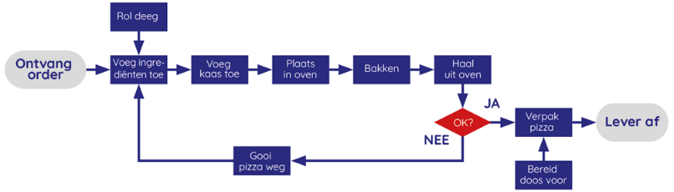
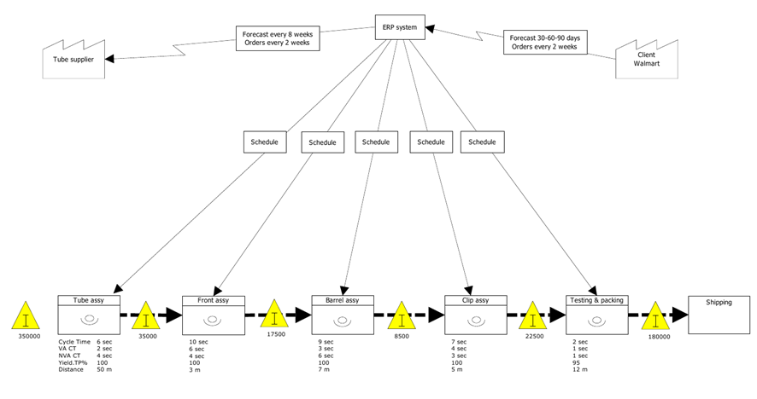
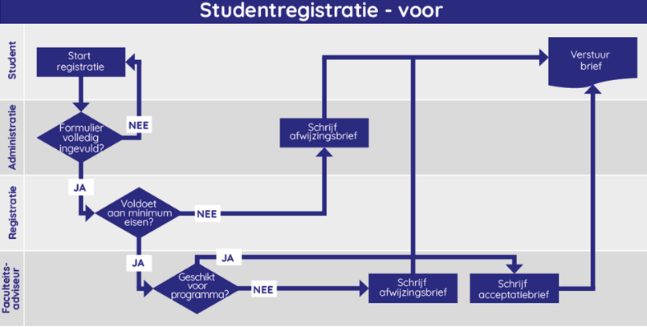
ANALYZE
7 – Breng het proces en de inputs in kaart
Proces stroomdiagram
Conclusie:
Notes:
Suggestie:
Gebruik een stroomdiagram voor een project met kwaliteitsproblemen (rework en defects).
Gebruik een Swimlane om verantwoordelijkheden van deelprocessen binnen het totale proces te onderscheiden.
Gebruik een VSM Current State voor een project met problemen over doorlooptijden of onderhandenwerk.

Slide 15
ANALYZE
8 – Bepaal factoren van invloed (X_{1..n})
Factoren (X-en) die van invloed zijn op het proces / CTQ’s
Meten
Machine
Mens
Probleem
Methode
Milieu
Materialen
Conclusie:
Notes:
Ishikawa: Hou een brainstormsessie met het team over mogelijke oorzaken voor het probleem.

Slide 16
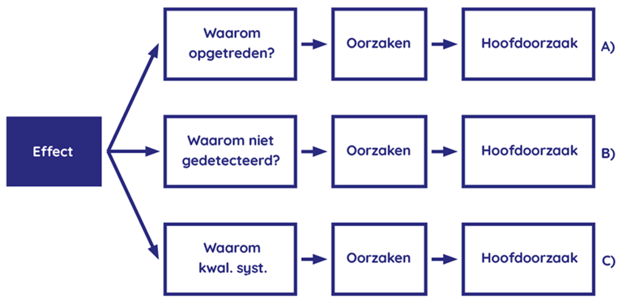
ANALYZE
9 – relatie tussen factoren en resultaat Y = f(X_{i})
Kernoorzaak van het probleem (Root cause)
  …
Relatie tussen de inputfactoren (X-en) en de output (Y)
  …
Conclusie:
Notes:
5-Why: stel vijf keer de waarom-vraag om tot de grondoorzaak te komen
Geef de grondoorzaak/grondoorzaken voor het probleem aan. Onderbouw deze keuze.
Lever bewijs dat er een verband bestaat tussen de genoemde kernoorzaak/kernoorzaken en de performance van het proces.

Slide 17
Analyze
Assessment
Check: zijn onderstaande elementen geadresseerd in de Analyze-fase?
  Een detail procesbeschrijving is gemaakt (b.v. VSM Current State).
  Potentiële oorzaken zijn in kaart gebracht.
  Analyses zijn gebruikt om invloedsfactoren te identificeren.
  Data zijn correct geanalyseerd.
  Grafische technieken zijn toegepast om de oorzaken te onderzoeken.
  De belangrijkste grondoorzaken zijn vastgesteld en goed onderbouwd.
  Conclusies zijn helder en (indien van toepassing statistisch) onderbouwd.
  Voor een Six Sigma project:
  Hypotheses om de grondoorzaak te toetsen zijn opgesteld en onderzocht.
  Statistische technieken zijn toegepast om de oorzaken te onderzoeken.

Slide 18
IMPROVE
10 – Bepaal optimale procesinstelling
Het nieuwe proces en/of beoogde verbeteringen
  …
Conclusie:
Notes:
VSM Future State: geef hier het nieuwe of het beoogde procesbeschrijving middels een VSM
of
Process map: beschrijving van het nieuwe process, werkwijze of technische oplossing.

Slide 19
IMPROVE
11 – Implementeer voorgestelde verbetering
Geïmplementeerde en/of gerealiseerde verbeteringen
  …
Conclusie:
Notes:
Hier wordt hier een beschrijving gegeven van de gerealiseerde verbeteringen.
Tools: Kaizen projecten, TPM, nieuwe specificaties, aangepast ontwerp, nieuwe tools, balancering, eliminatie van Muda, Muri, Mura, Poka Yoke, instructie medewerkers, etc.

Slide 20
IMPROVE
12 – Valideer ingevoerde verbetering
Prestaties van het verbeterde proces / CTQ’s
  …
Conclusie:
Notes:
Hier wordt een beschrijving gegeven van de resultaten van het verbeterde process.
Tools: (Rolled Throughtput) Yield verbetering, doorlooptijdverbetering, Mail van blije klant, etc.
Zijn de (meetbare) doelstellingen gehaald?
Wat zijn de gerealiseerde besparingen en hoe verhouden deze zich tot de beoogde besparingen? (hard en soft)
Efficiëntieverbetering, reductie van bewerkingstijden of doorlooptijden, vermindering van defects en uitval, verbetering OEE / TTE percentage etc.

Slide 21
Improve
Assessment
Check: worden de onderstaande elementen behandeld in de Improve-fase?
  Risico's zijn geïdentificeerd en aangepakt (bijv. pFMEA).
  Het verbeterde proces voldoet aan de eisen van de VOC en VOB.
  Er is een duidelijk communicatie- en actieplan naar de belanghebbenden toe.
  De klant (Champion) heeft het verbetervoorstel goedgekeurd.
  Er wordt een verbetering van de CTQ t.o.v. de baseline aangetoond.
  Voor een Six Sigma project:
  Er wordt aangetoond dat de verbetering statistisch significant is.

Slide 22
CONTROL
13 – Borg verbetering
Bewijs voor borging van de verbetering
  CTQ van project wordt ook na project gemonitord (eventueel met SPC-tools en OCAP)
  Aangepaste tekeningen …
  Update standaarden / werkinstructies …
  FMEA uitgevoerd en mitigerende maatregelen geïmplementeerd
  Documentatie (FMEA, Control Plan, …)
  Training medewerkers uitgevoerd en trainingsmateriaal aangepast
  Aanpassingen in systemen
  Aanpassingen in het product
  …
Open acties en opvolging
  …
  …
Notes:
Borging van verbeteringen: Zijn alle kwaliteitsdocumenten aangepast / up to date? Is iedereen juist geïnstrueerd?
Open acties: Zijn de acties die nog open staan goed geregeld (wie, wat, wanneer)?
Borging: Wie zijn er aangewezen / aangesteld om de kwaliteit/gemaakte afspraken in de toekomst te garanderen en eventuele situaties op te pakken? Op welke wijze worden kwaliteit/gemaakte afspraken gecheckt? Geef aan hoe de prestaties van de CTQ in de toekomst wordt gemonitord.

Slide 23
CONTROL
14 – Sluit project af
Gerealiseerde impact van het project
  …
  …
Aanbevelingen
  …
  …
Lessons learned
  …
  …
Notes:
Conclusies: Wat zijn de belangrijkste conclusies van het project?
Aanbevelingen: Wat zijn aanbevelingen van het team? Zijn er eventuele spin offs?
Lessons learned:
Wat zijn de lessen die we geleerd hebben?
Wat zouden we de volgende keer anders willen / anders doen?
Gaan onze college’s niet dezelfde fouten maken?
Tav veranderkundige kant:
Hoe heb je de organisatie meegekregen?
Hoe ben je met de weerstand omgegaan en hoe heb je dat weten om te zetten naar veranderbereidheid?
Welke cultuuraspecten ben je tegengekomen en hoe ben je daar mee omgegaan?
Wat zou je de volgende keer anders willen/anders doen?

Slide 24
CONTROL
14 – Sluit project af
Gerealiseerde harde opbrengsten
  …
  …
Gerealiseerde zachte opbrengsten
  …
  …
Ondertekening
Champion:
Datum, Naam & Handtekening
-

Slide 25
Control
Assessment
Check: zijn onderstaande elementen geadresseerd in de Control-fase?
  Standaarden zijn aangepast en documentatie is bijgewerkt (b.v. pFMEA, CP).
  Rollen en verantwoordelijkheden zijn omschreven.
  Medewerkers zijn geïnstrueerd en/of getraind.
  Er is aangetoond dat het verbeterde proces stabiel en voorspelbaar is.
  Er is aangetoond dat de verbetering standhoudt en geborgd is.
  Er is aangegeven hoe de prestaties worden gemonitord in de toekomst.
  Het eindrapport is gereed en lessons learned zijn gecommuniceerd.
  De Champion geeft aan dat de doelstellingen en/of besparingen zijn behaald.
  De Champion of controller heeft het project afgetekend.

Slide 26
LSSA Feedback summary
Volgens de richtlijnen van LSSA is dit project [Geslaagd / Niet geslaagd]
voor: [Lean / Lean Six Sigma] op het niveau van [Green Belt / Black Belt]
  Algemene opmerkingen:
  Define:
  Measure:
  Analyze:
  Improve:
  Control:

